Slide 1

Муниципальное бюджетное дошкольное образовательное учреждение д/с №17 «Ёлочка» комбинированного вида
РАЗВИВАЮЩАЯ ПРЕДМЕТНО – ПРОСТРАНСТВЕННАЯ СРЕДА
ЛОГОПЕДИЧЕСКАЯ ГРУППА «УЛЫБКА»
С детьми работают специалисты:
УЧИТЕЛЬ-ЛОГОПЕД:
Баскакова Марианна Юрьевна - 1 кв. категория
ВОСПИТАТЕЛИ:
Шикова Елена Александровна – 1 кв. категория
Замелина Ольга Владимировна – 1 кв. категория

Slide 2


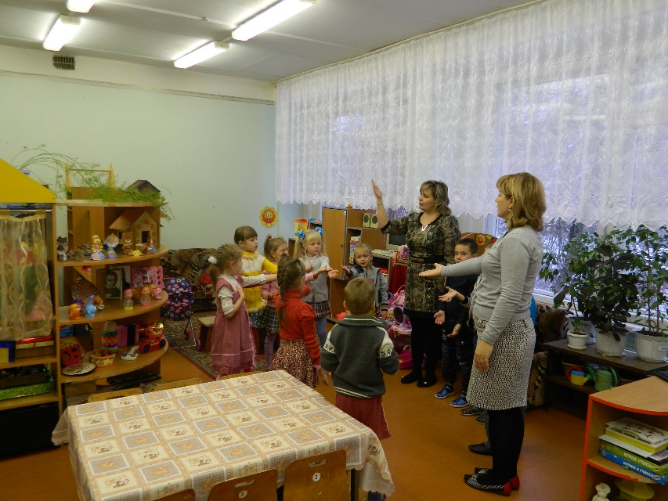
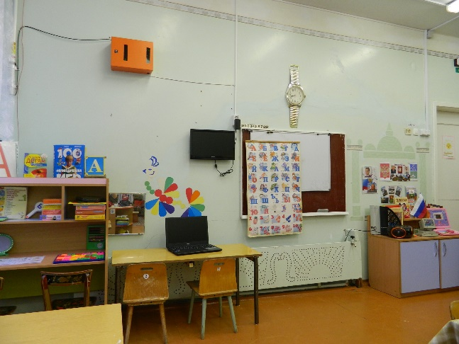
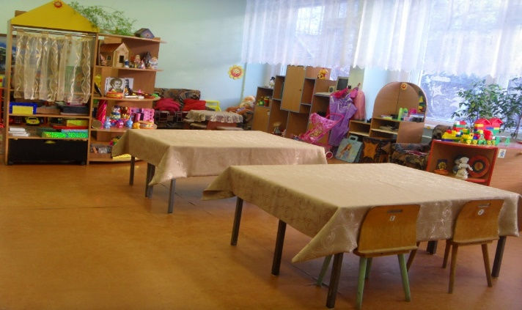
Группа компенсирующей направленности для детей с нарушениями речи (5-6 лет).
В нашей группе всем на диво,
И нарядно и красиво!
Очень много есть у нас
Всё покажем мы сейчас!

Slide 3


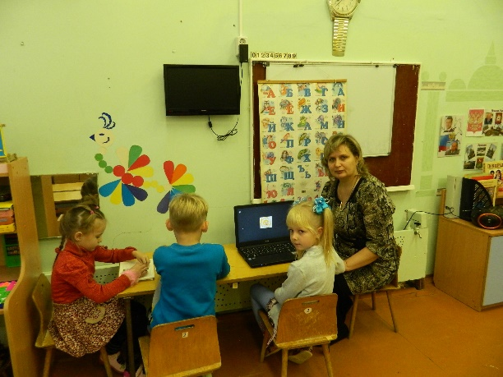
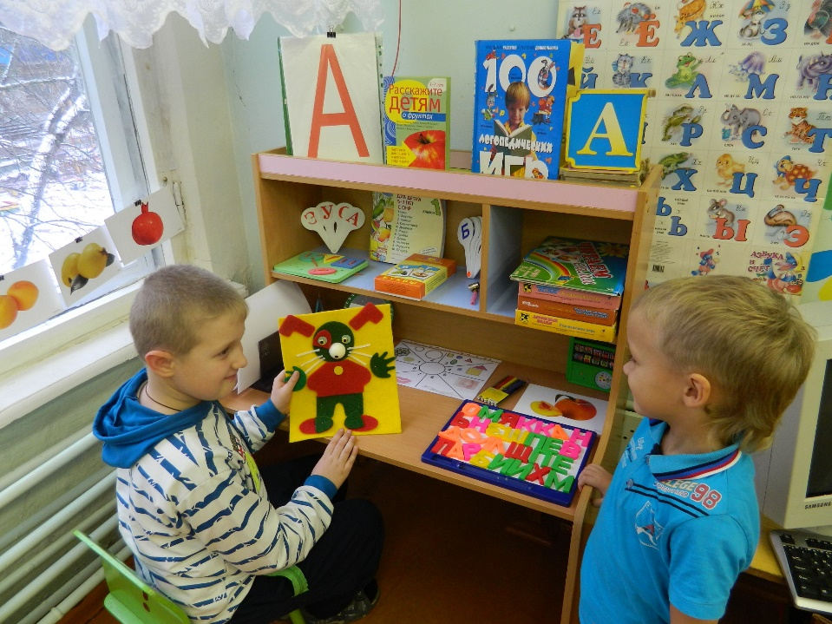
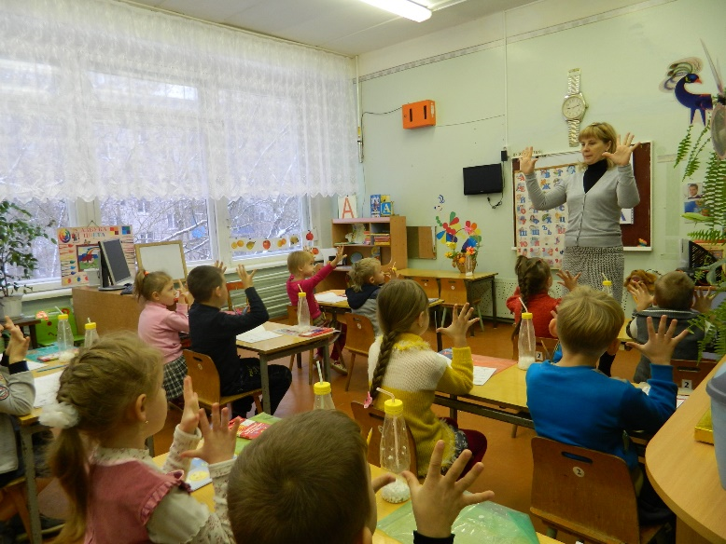
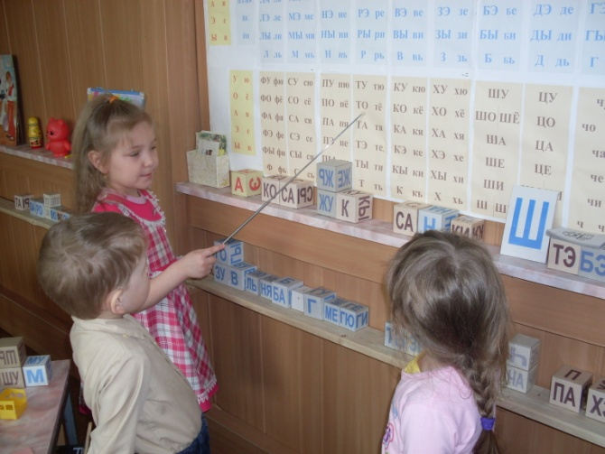
Учимся, играя.
Мы с фигурами знакомы
Про цифры, буквы узнаем
И в школу скоро мы пойдём!
УЧЕБНАЯ ЗОНА

Slide 4
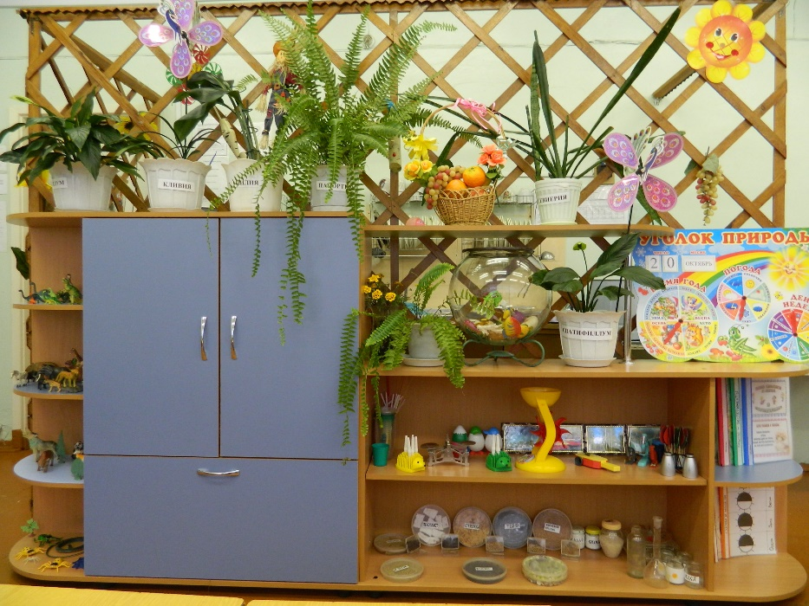

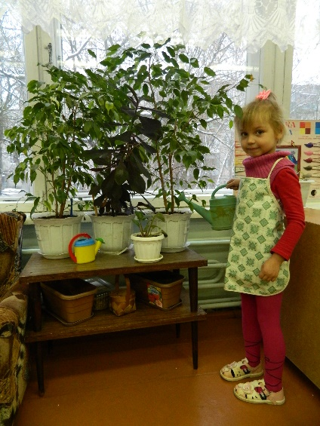
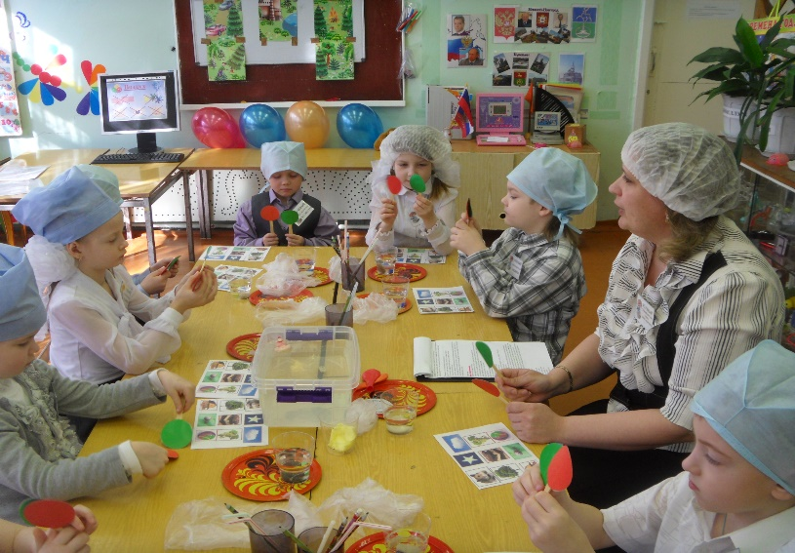
Мы познаём себя и мир,
нам это интересно!
Узнаём самое интересное о мире.
Уголок природы и экспериментирования

Slide 5
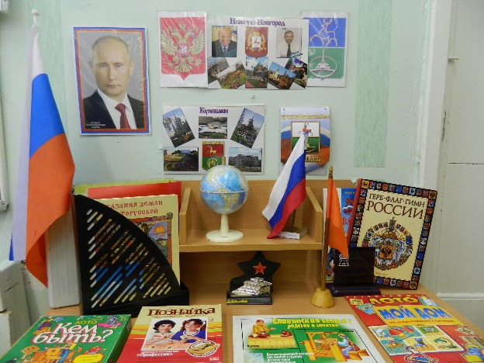
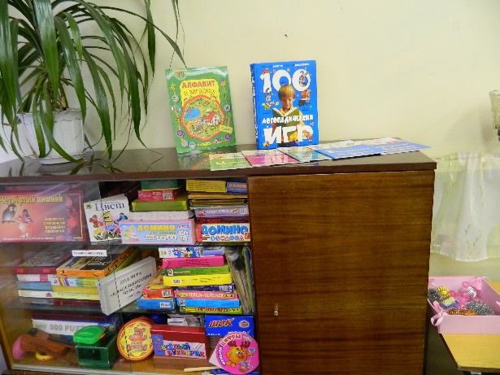
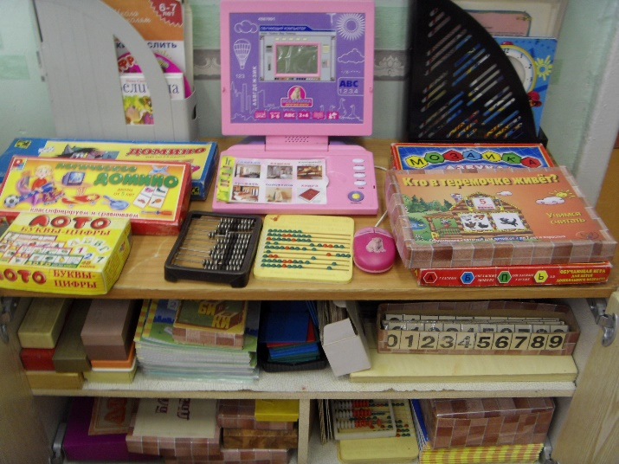
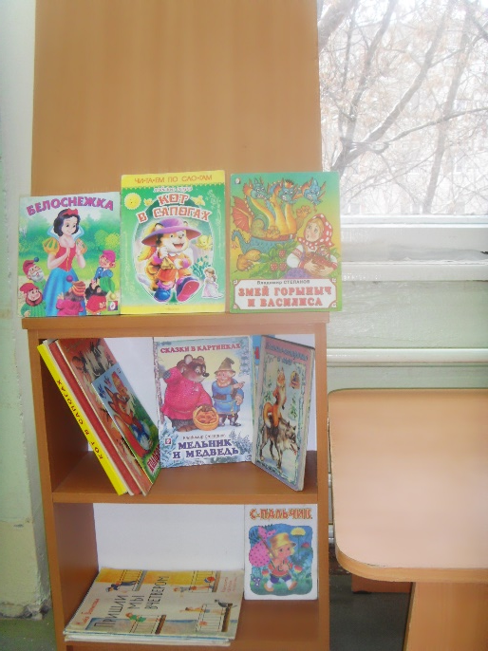
Мы познаём себя и мир,
нам это интересно!
Игротеки:
-Логопедическая,
-Подвижная,
-Весёлая,
-Познавательная.,
-Психологическая.
Уголок
государственной
символики
Книжный уголок:
Оформляется по лексическим темам.
Уголок ФЭМП

Slide 6
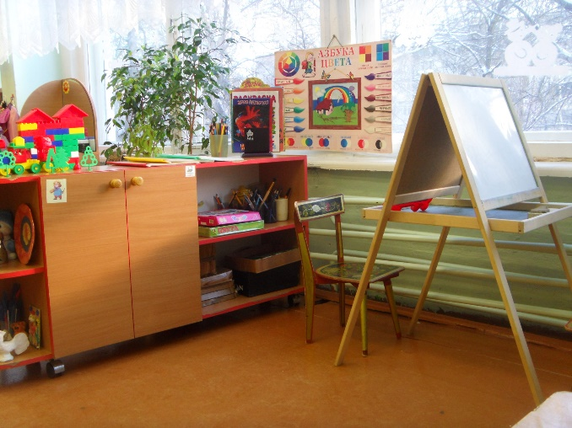
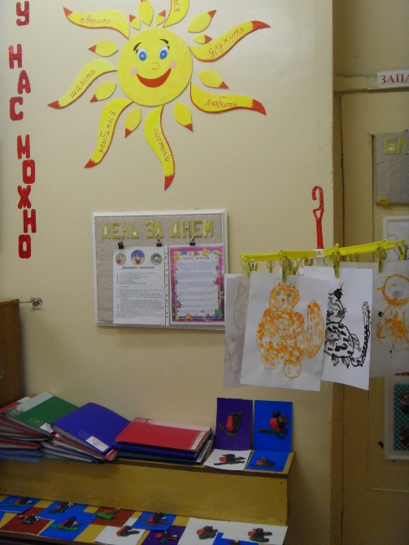
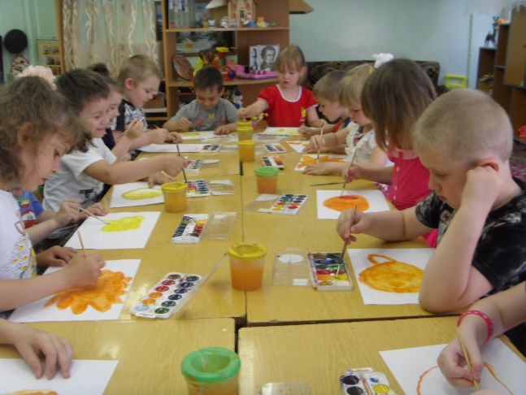

Наш вернисаж…
УГОЛОК художественного
творчества
ЛЮБИМ МЫ НЕ ТОЛЬКО БЕГАТЬ,
ВЕСЕЛИТЬСЯ И ИГРАТЬ
КРОМЕ ЭТОГО МЫ ОЧЕНЬ
ОЧЕНЬ ЛЮБИМ РИСОВАТЬ.

Slide 7
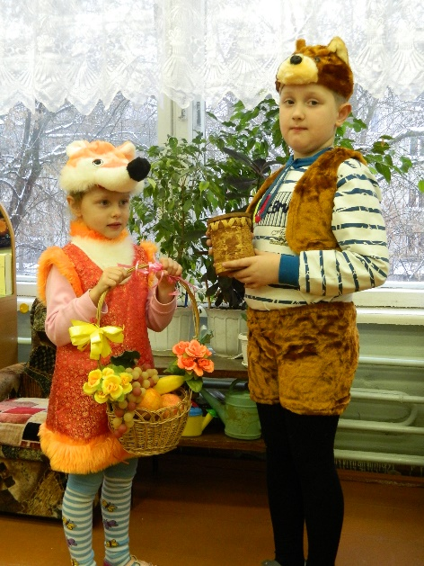
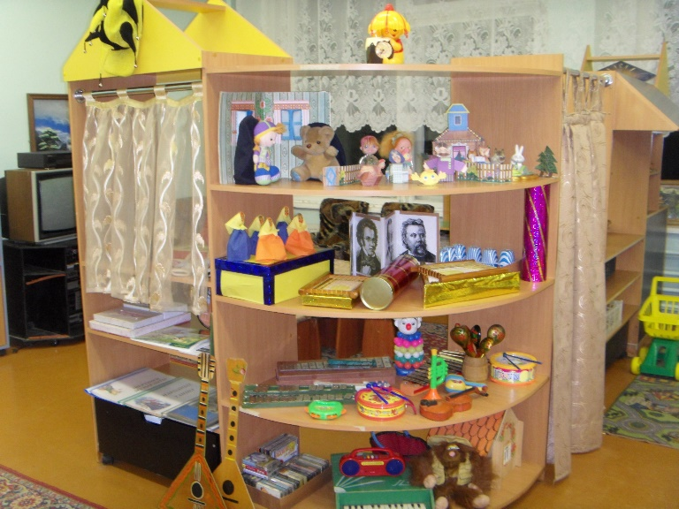
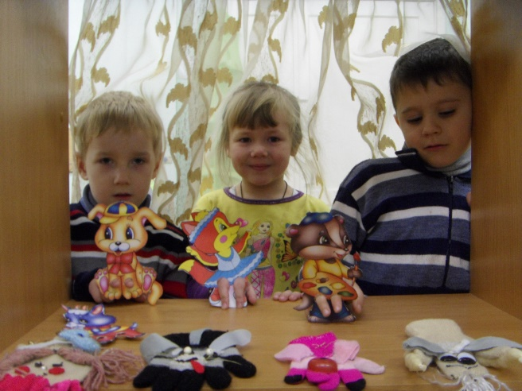
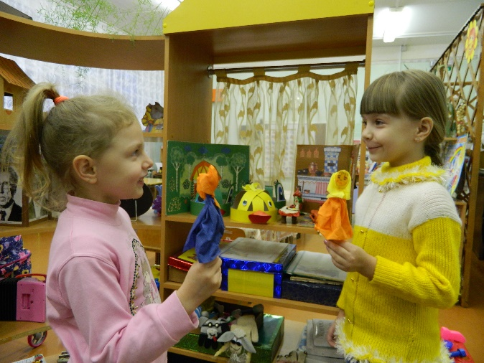
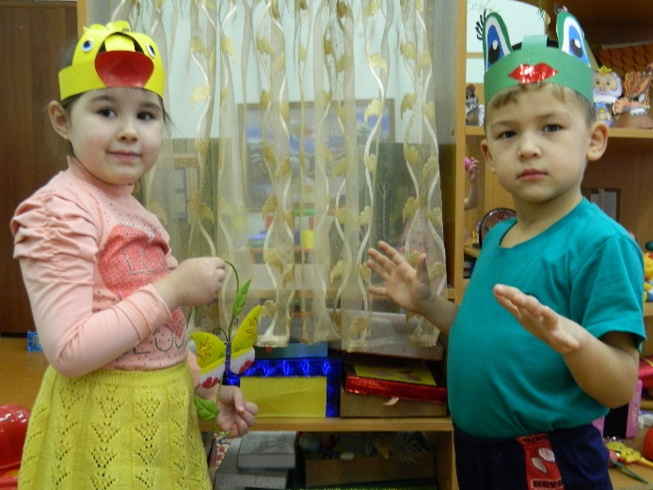
МУЗЫКАЛЬНО - ТЕАТРАЛЬНЫЙ ЦЕНТР
В нашей группе все актеры,
Кукловоды и танцоры.
Каждый день и каждый час
Мы хотим играть для вас!!!

Slide 8
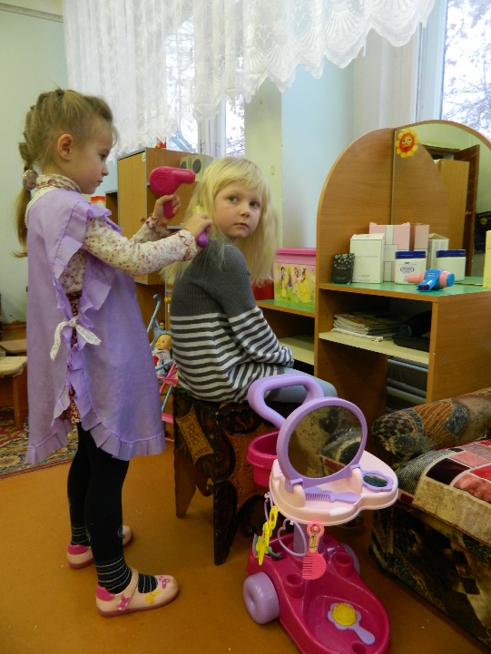
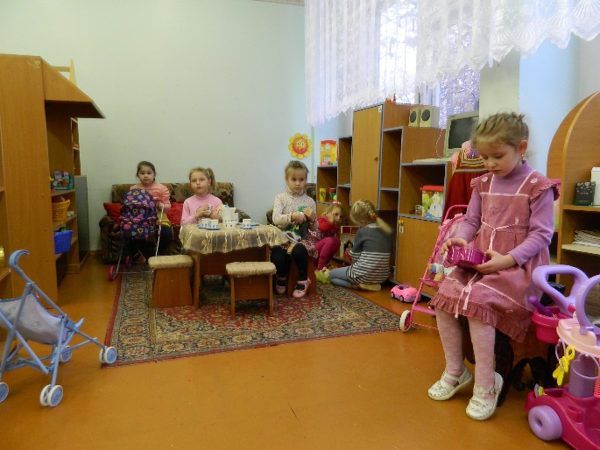
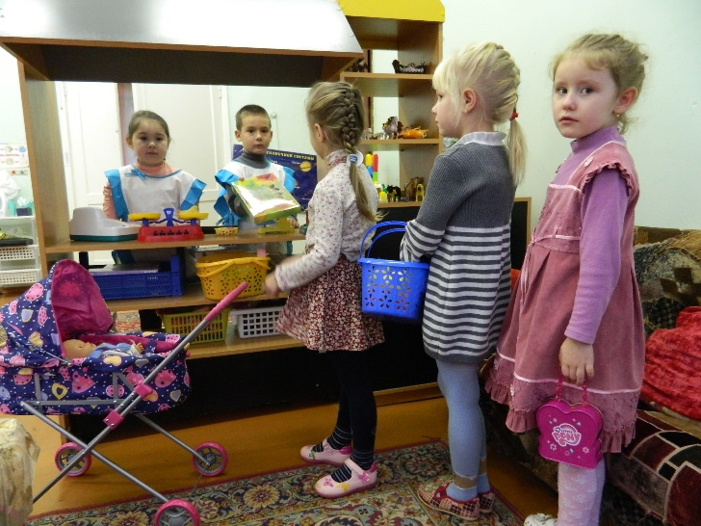
ИГРОВАЯ ЗОНА для девочек
Играть мы очень любим:
Вы знаете друзья!
Без игр прожить ребенку
Никак, никак нельзя.

Slide 9
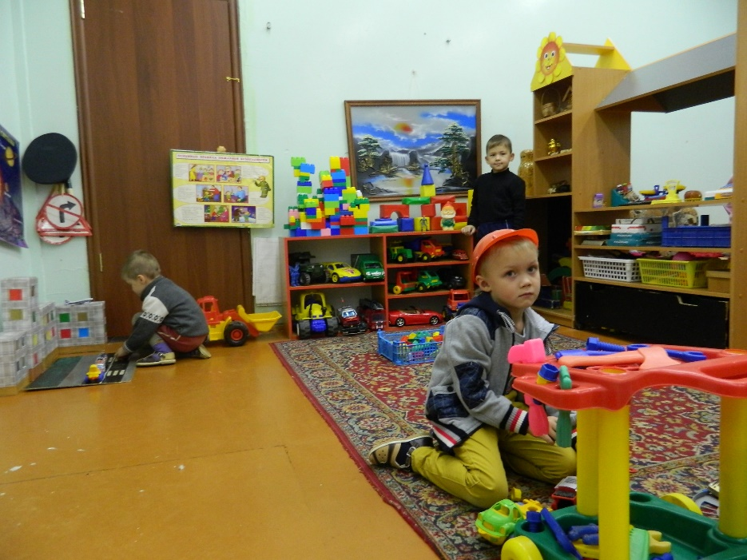
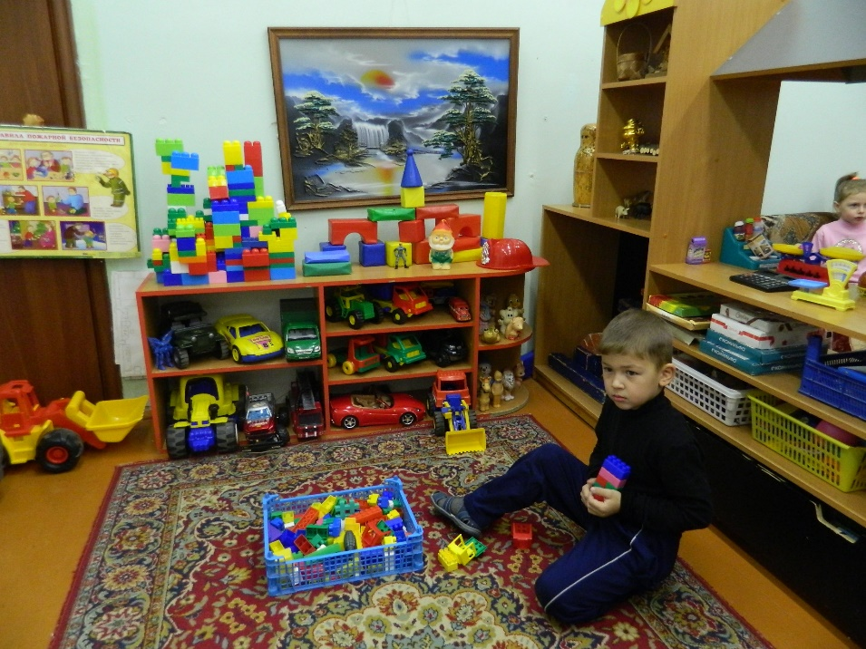
ИГРОВАЯ ЗОНА для мальчиков
А ВОТ ЛЮБИМОЕ МЕСТЕЧКО,
ЗДЕСЬ ВРЕМЯ МЧИТЬСЯ, СЛОВНО РЕЧКА,
ТУТ БЫСТРО ВЗРОСЛЫМ МОЖНО СТАТЬ,
И ПРОФЕССИИ МЕНЯТЬ!

Slide 10
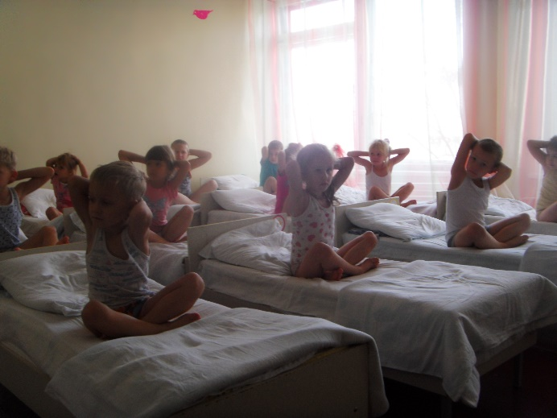
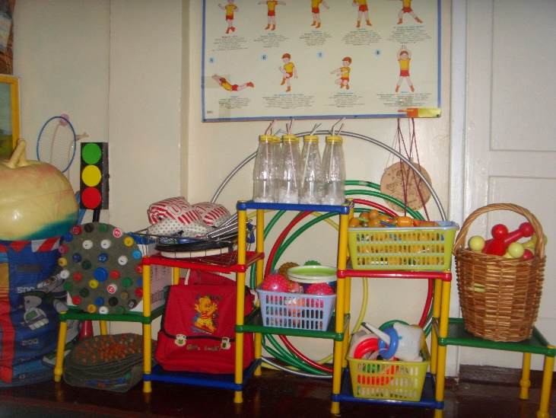
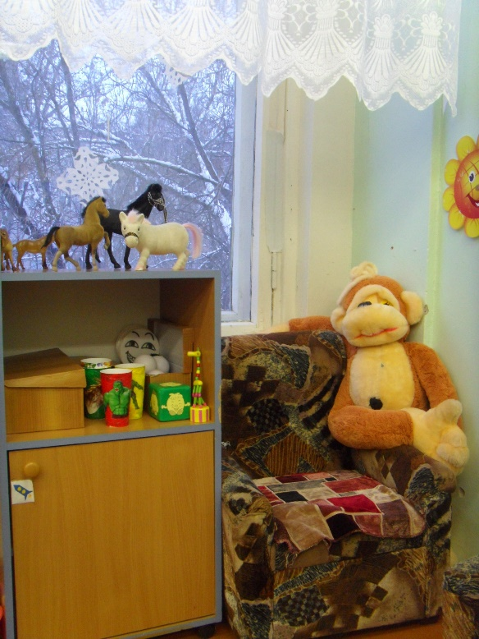
«ЗОЖ»
ГИМНАСТИКА
ПРОБУЖДЕНИЯ
ЦЕНТР ФИЗИЧЕСКОЙ КУЛЬТУРЫ
Уголок психологической разгрузки

Slide 11
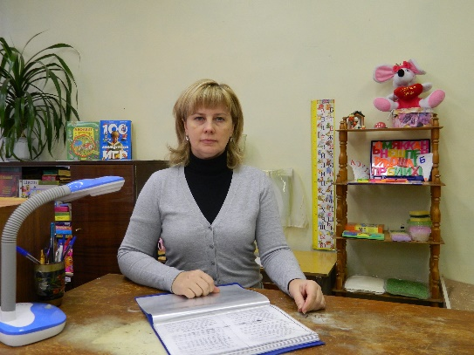

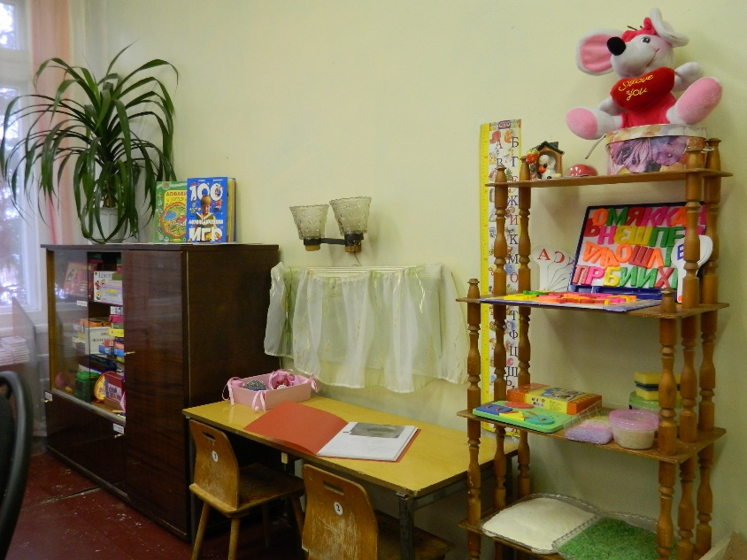
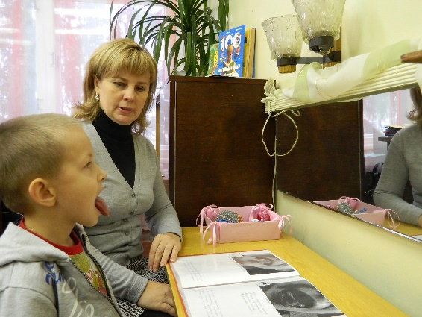
Зона индивидуальной коррекции звукопроизношения
Учимся здесь мы змейкой шипеть,
Пчелкой жужжать и собачкой рычать.
Упражненья выполнять
Чтобы звуки четко знать.

Slide 12
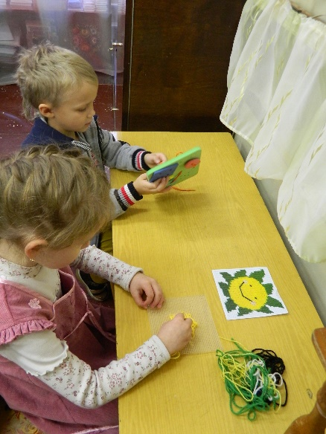
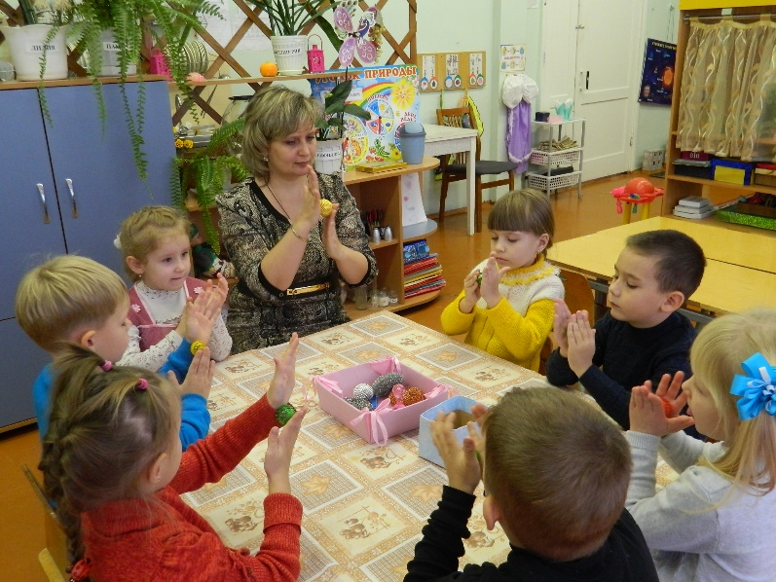
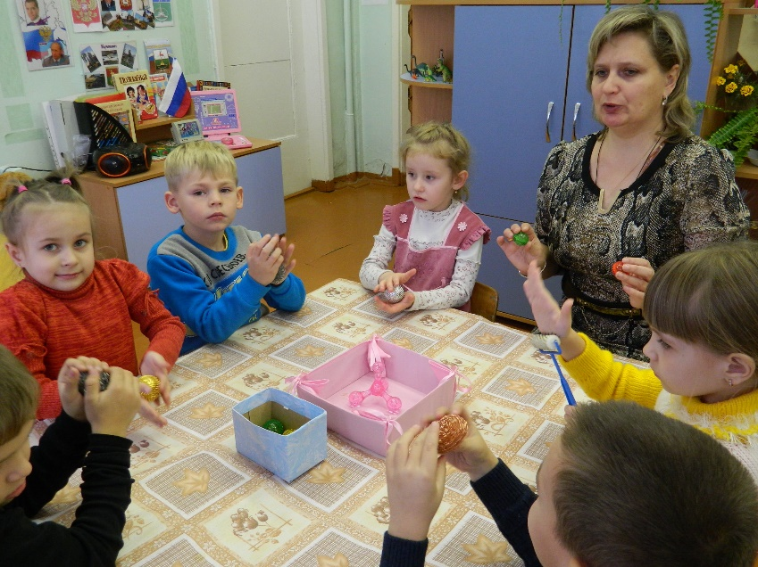
Речь – на кончиках пальцев…
Различные шнуровки.
Суджок-терапия
Массаж, пальчиковая гимнастика

Slide 13
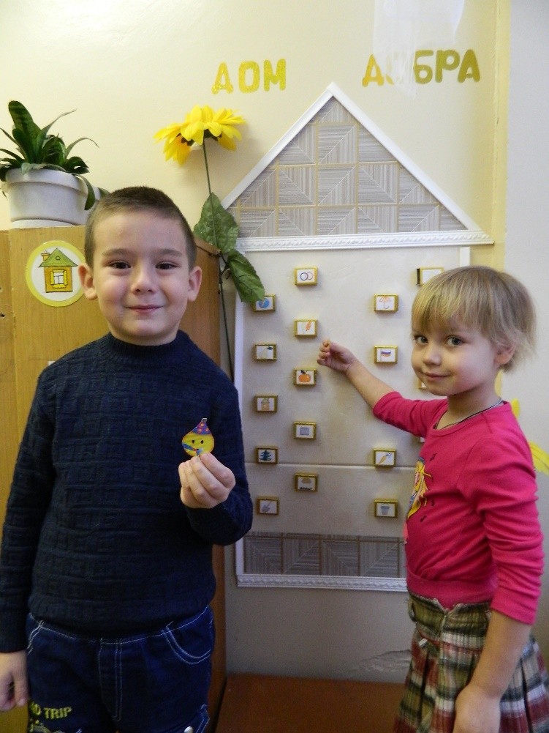
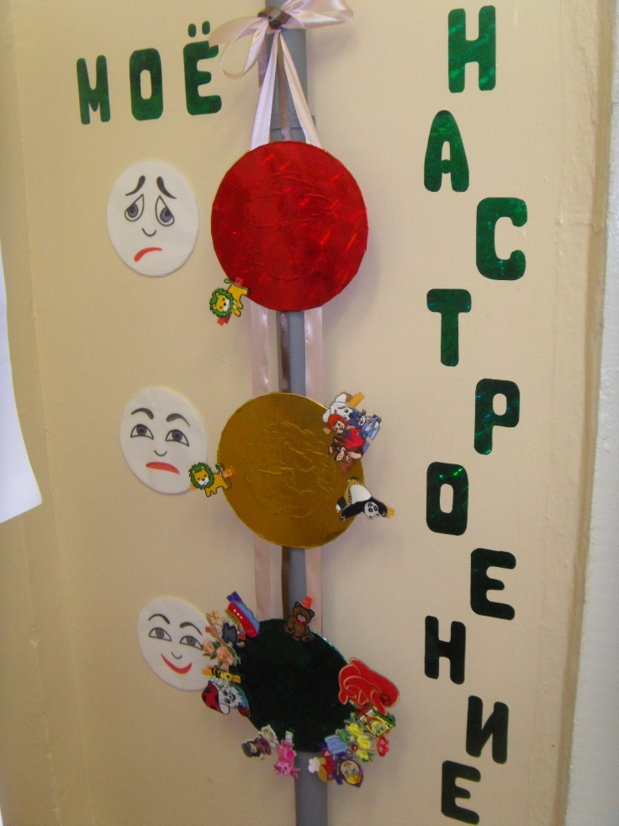
Стимульный материал
Домик добрых дел:
за добрые дела дети получают поощрение «СМАЙЛИК»
и отмечают свое настроение

Slide 14
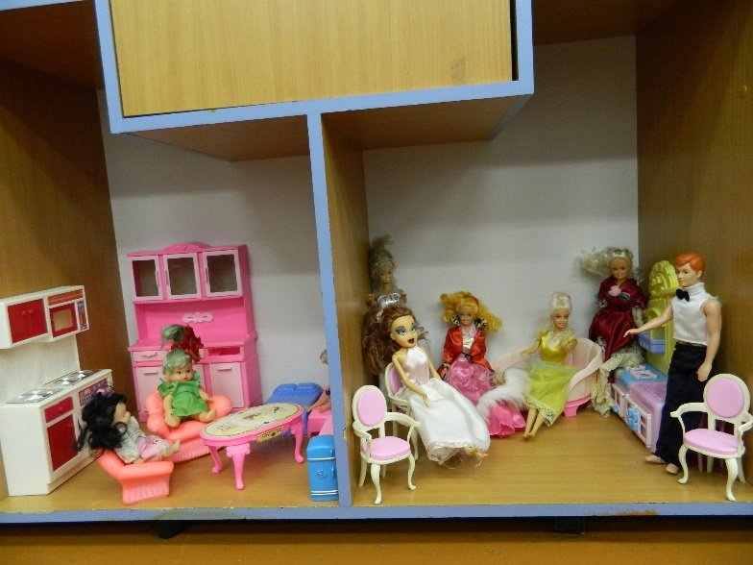
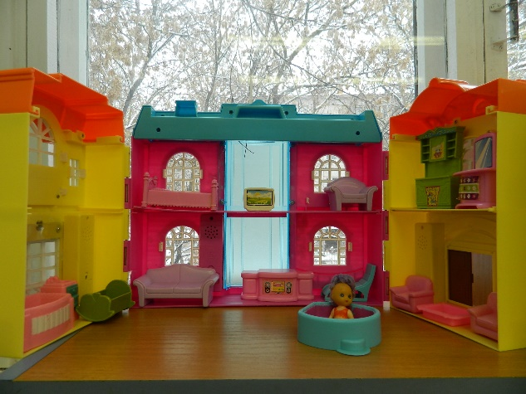
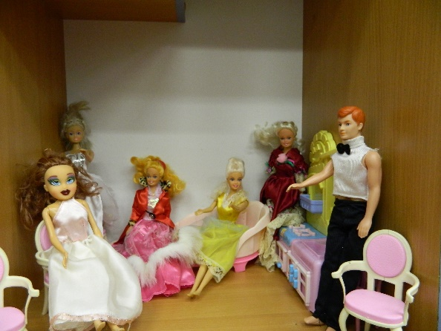
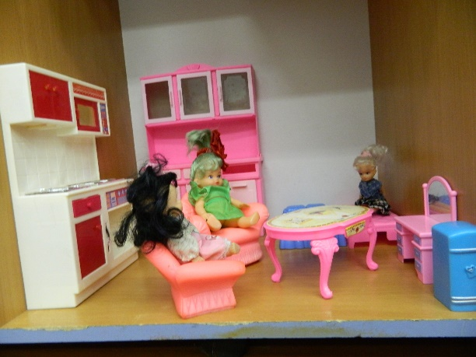
Макет как элемент предметной среды для сюжетной игры старших дошкольников
Макет «Домик малышки»
Макет «Гостиная Барби»
Макет «Кухня Катюши»

Slide 15
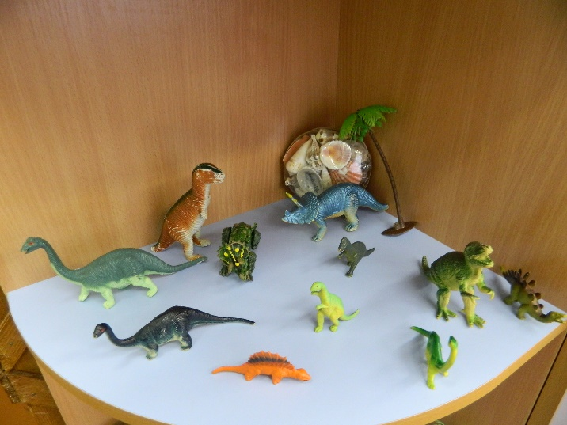
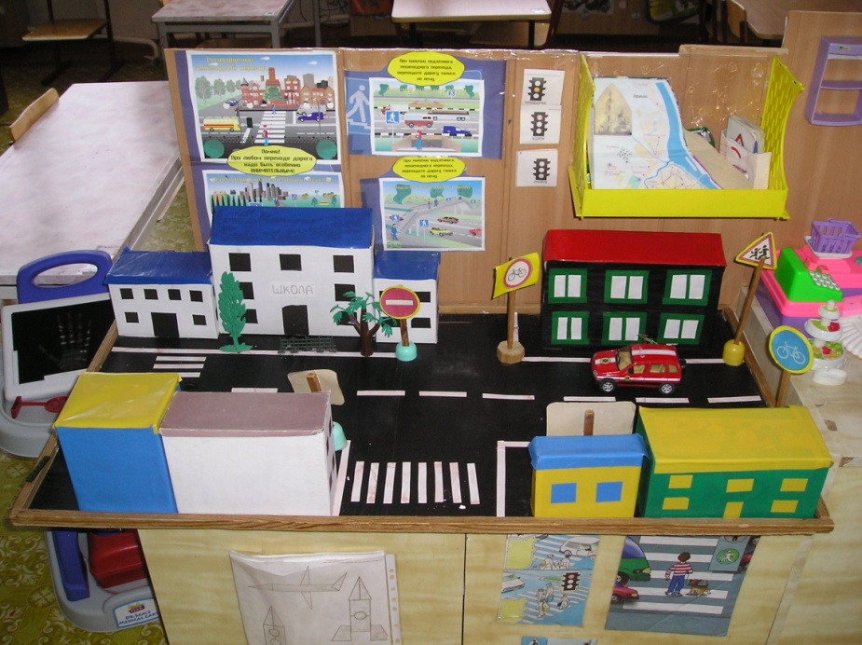
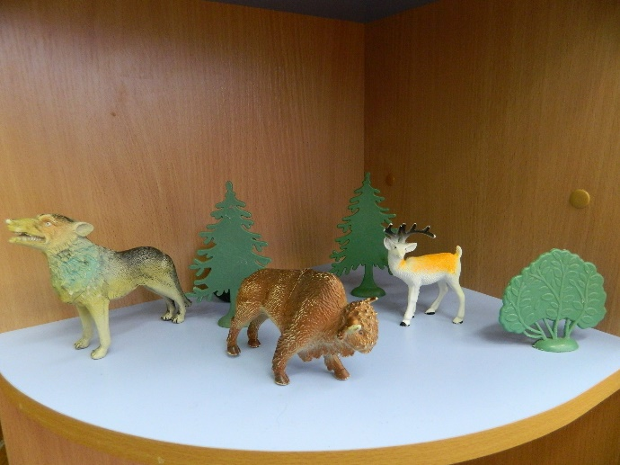
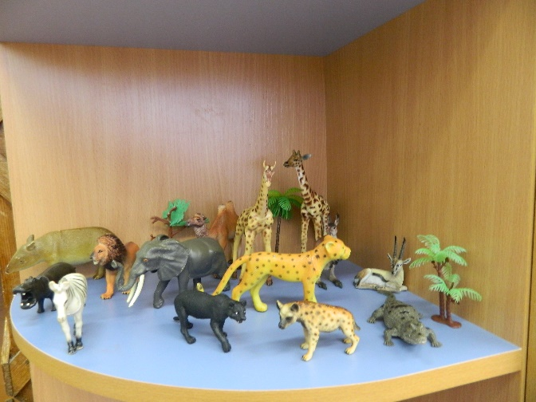
Макеты как элемент предметной среды для сюжетной игры старших дошкольников
Макет «Город и дорожное движение»
Макет «Долина динозавров»
Макет «Лесные животные»
Макет «Животные жарких стран»

Slide 16


Спасибо за внимание!!!
ГРУППУ ВСЮ МЫ ПОКАЗАЛИ,
О СЕБЕ ВСЕ РАССКАЗАЛИ.
ВАС В ГОСТИ СНОВА БУДЕМ ЖДАТЬ,
НАМ ЕСТЬ ЕЩЕ,
ЧТО ПОКАЗАТЬ!

